Slide 1
Сервис отзывов для мобильного приложения Самокат
Команда №3: Жолков Александр, Стреленко Дмитрий, Пичурина Софья

Slide 2
Описание задачи
Контекст:
По результатам исследований пользовательского поведения выяснено:
Пользователи хотят видеть оценки и отзывы о товарах
Пользователи готовы самостоятельно оставлять комментарии
Отзывы становятся одним из критериев принятия решения о покупке конкретного товара
Задача:
Спроектировать систему управления отзывами в мобильном приложении Самокат

Slide 3
Источники вдохновения
Анализ аналогичных сервисов работы с отзывами у “конкурентов”: OZON, Wildberries, Я.Маркет
Вопросы к заказчику
Поиск информации в свободном доступе (“интернет”)

Slide 4
Этапы работы
1 | Проработка сценариев использования | USE CASE
2 | Составление диаграмм последовательности | Cсылка на диаграммы последовательности
3 | Создание модели данных | Модель данных
4 | Описание API (в Swagger) | Ссылка на API
5 | Объединение всех артефактов в ТЗ | Ссылка на ТЗ

Slide 5
Предлагаемое решение
Вывод в карточке товара данных о рейтинге товара и кол-ве отзывов на товар
Отображение списка отзывов
в карточке товара - “карусель”
отдельная страница со списком отзывов на товар и возможностью фильтрации списка отзывов
отзыв пользователя выделен в списке отзывов
Создание нового отзыва на товар
Управление отзывом:
редактирование отзыва
удаление отзыва

Slide 6
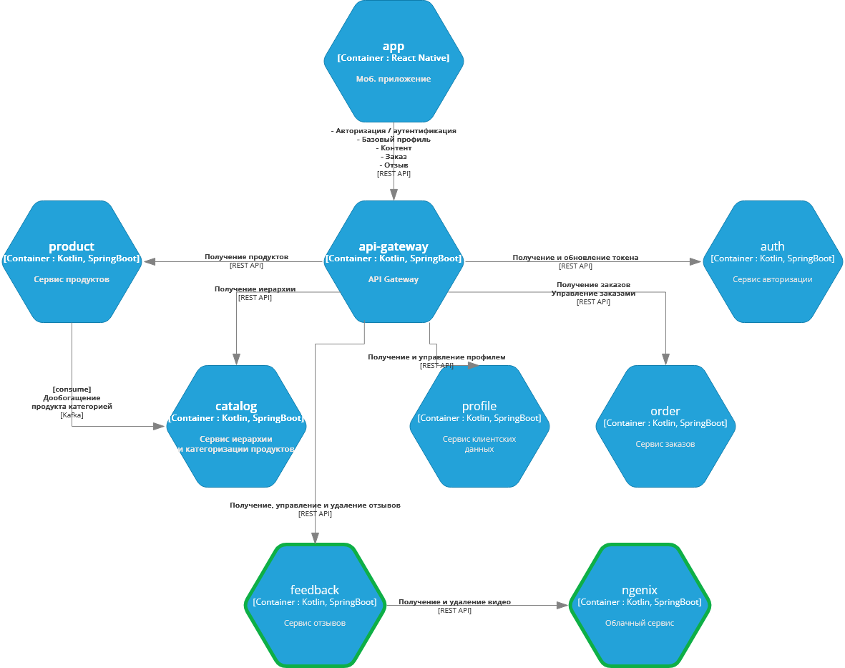
Архитектура с учетом нового сервиса

Slide 7
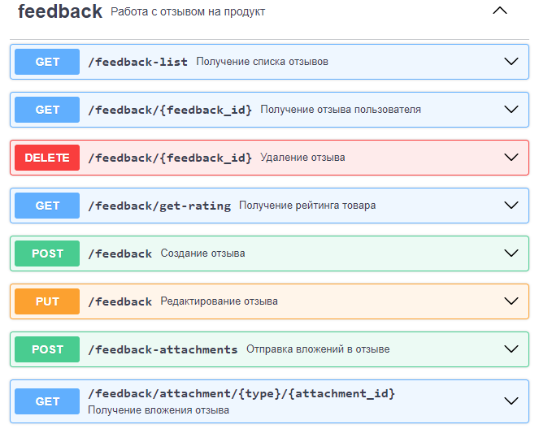
API-контракты для сервиса отзывов

Slide 8
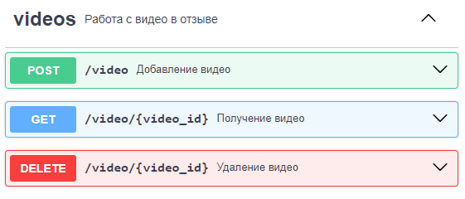
API-контракты для облачного сервиса NGENIX

Slide 9
Спасибо за внимание!

